Slide 1



Slide 4
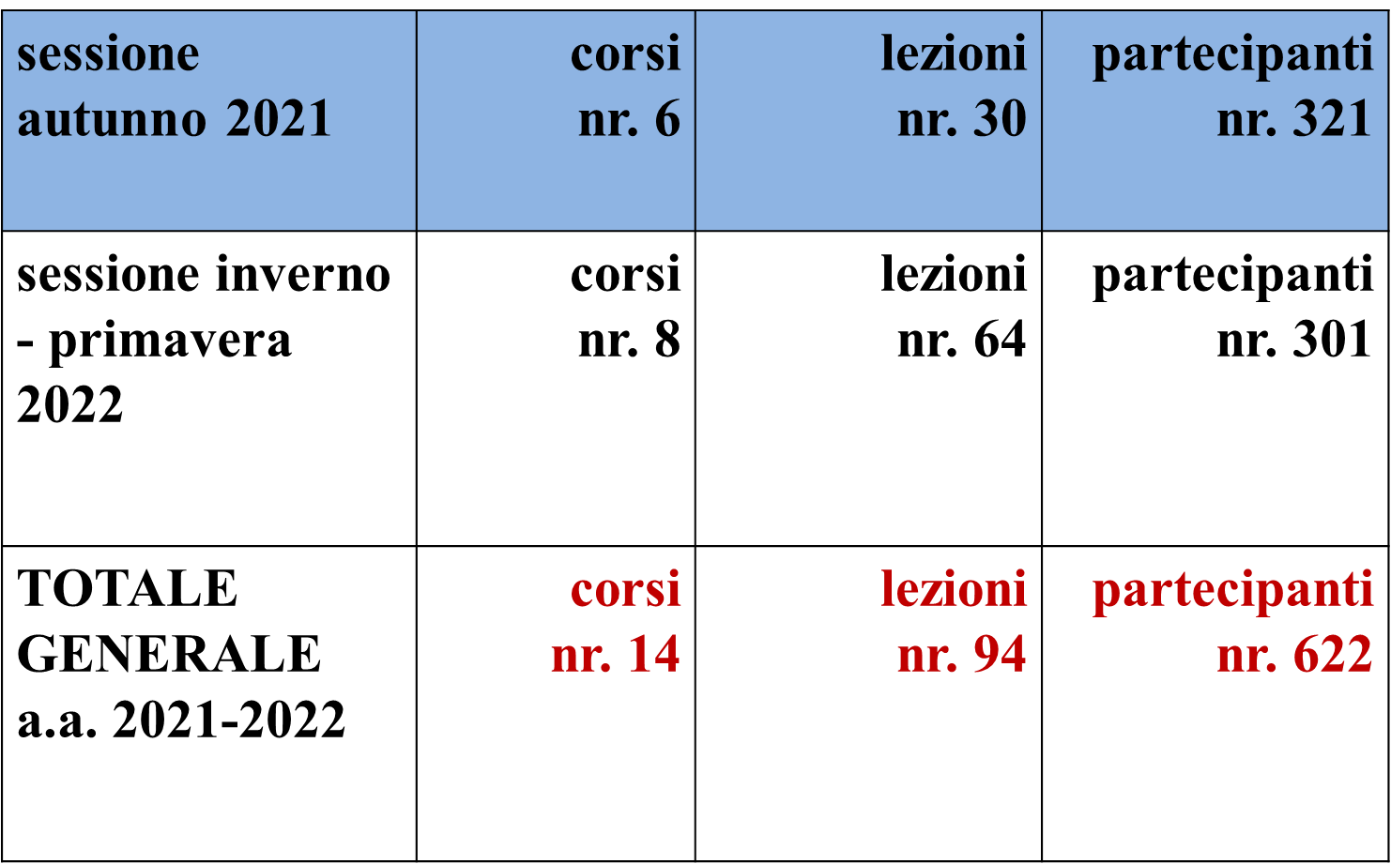
sessione autunno 2022 | corsi nr. 9 | lezioni nr. 45 | partecipanti nr. 268
sessione inverno - primavera 2023 | corsi nr. 12 | lezioni nr. 118 | partecipanti nr. 362
TOTALE GENERALE a.a. 2022-2023 | corsi nr. 21 | lezioni nr. 163 | partecipanti nr. 630
nr 14
nr 94
nr 622
sessione autunno 2021 | uscite nr. 2 | Iscritti nr. 75
sessione inverno - primavera 2022 | uscite nr 1 | Iscritti nr. 40
TOTALE GENERALE a.a. 2021-2022 | uscite nr. 3 | Iscritti nr. 115
sessione autunno 2022 | eventi e uscite nr 6 | Iscritti nr. 271
sessione inverno - primavera 2023 | eventi e uscite nr 6 | Iscritti nr. 258
TOTALE GENERALE a.a. 2022-2023 | eventi e uscite nr 12 | Iscritti nr. 529

Slide 5
sessione autunno 2023 | corsi nr. 8 | lezioni nr. 122 | Partecipanti nr 474
sessione inverno - primavera 2024 | corsi nr 7 | lezioni nr. 38 | partecipanti nr. 258
TOTALE GENERALE a.a. 2023-2024 | corsi nr. 15 | lezioni nr. 160 | partecipanti nr. 732
sessione autunno 2023 | eventi e uscite nr 5 | Iscritti nr. 294
sessione inverno - primavera 2024 | eventi e uscite nr 12 | Iscritti nr. 796
TOTALE GENERALE a.a. 2023-2024 | eventi e uscite nr 17 | Iscritti nr. 1090

Slide 7

CORSI-EVENTI 2023-24 AL 20-04-2024
COSTI-RICAVI 2023-24 AL 20-04-2024
SALDI FINANZIARI AL 20-04-2024
PREVISIONE CORSI-EVENTI 2024-25
PREVISIONE COSTI-RICAVI 2024-25
PROGRAMMA DI MASSIMA 2024-25

Slide 8
ELENCO CANDIDATI
MASSIMO 4 PREFERENZE
 | cognome e nome | Voto X
1 | BONDIOLI PAOLO
2 | CASTREZZATI LUIGI
3 | FAITA PIERANNA
4 | LINA FAUSTO
5 | MANENTI SARA
6 | MANGERINI EUGENIO
7 | MARGHERITA MIGLIORINI
8 | NALLI FRANCA
9 | PIGLIONICA LAURA
10 | RIVOLTELLA PATRIZIA
11 | SACCHINI LUCIA
12 | TABENI ALDA
13 | TARTERINI GIOVANNA

Slide 9



DAL 3 MAGGIO
AL 23 SETTEMBE
SI RICEVONO SOLO MAIL

